Slide 1
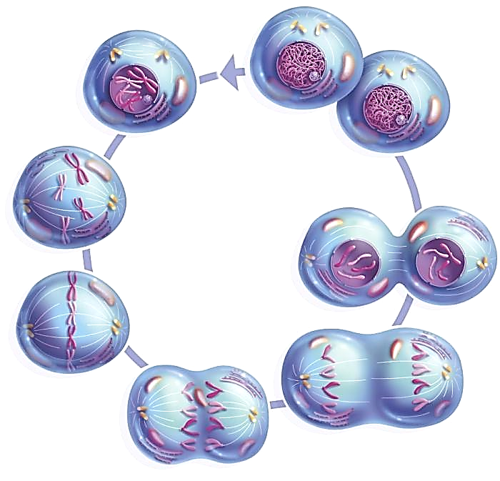
Митоз

Slide 2
Митотический цикл — это совокупность процессов, происходящих в клетке от одного деления до следующего и заканчивающихся образованием двух клеток следующей генерации.
Основные стадии митоза.
1.Редупликация (самоудвоение) генетической информации материнской клетки и равномерное распределение ее между дочерними клетками. Это сопровождается изменениями структуры и морфологии хромосом, в которых сосредоточено более 90% информации эукариотической клетки.
2.Митотический цикл состоит из четырех последовательных периодов: пресинтетического (или постмитотического) G1, синтетического S, постсинтетического (или премитотического) G2 и собственно митоза. Они составляют автокаталитическую интерфазу (подготовительный период).

Slide 3
Фазы клеточного цикла:
1) пресинтетическая (G1) (2n2c, где n-число хромосом, c- число молекул). Идет сразу после деления клетки. Синтеза ДНК еще не происходит. Клетка активно растет в размерах, запасает вещества, необходимые для деления: белки (гистоны, структурные белки, ферменты), РНК, молекулы АТФ. Происходит деление митохондрий и хлоропластов (т. е. структур, способных к ауторепродукции). Восстанавливаются черты организации интерфазной клетки после предшествующего деления;
2) синтетическая (S) (2n4c). Происходит удвоение генетического материала путем репликации ДНК. Она происходит полуконсервативным способом, когда двойная спираль молекулы ДНК расходится на две цепи и на каждой из них синтезируется комплементарная цепочка. В итоге образуются две идентичные двойные спирали ДНК, каждая из которых состоит из одной новой и старой цепи ДНК. Количество наследственного материала удваивается. Кроме этого, продолжается синтез РНК и белков. Также репликации подвергается небольшая часть митохондриальной ДНК (основная же ее часть реплицируется в G2 период);
3) постсинтетическая (G2) (2n4c). ДНК уже не синтезируется, но происходит исправление недочетов, допущенных при синтезе ее в S период (репарация). Также накапливаются энергия и питательные вещества, продолжается синтез РНК и белков (преимущественно ядерных). S и G2 непосредственно связаны с митозом, поэтому их иногда выделяют в отдельный период — препрофазу. После этого наступает собственно митоз, который состоит из четырех фаз. Процесс деления включает в себя несколько последовательных фаз и представляет собой цикл. Его продолжительность различна и составляет у большинства клеток от 10 до 50 ч. При этом у клеток тела человека продолжительность самого митоза составляет 1—1,5 ч, G2-периода интерфазы — 2—3 ч, S-периода интерфазы — 6—10 ч.

Slide 4
. Стадии митоза Процесс митоза принято подразделять на четыре основные фазы: профазу, метафазу, анафазу и телофазу. Так как он непрерывен, смена фаз осуществляется плавно — одна незаметно переходит в другую.
В профазе увеличивается объем ядра, и вследствие спирализации хроматина формируются хромосомы. К концу профазы видно, что каждая хромосома состоит из двух хроматид. Постепенно растворяются ядрышки и ядерная оболочка, и хромосомы оказываются беспорядочно расположенными в цитоплазме клетки. Центриоли расходятся к полюсам клетки. Формируется ахроматиновое веретено деления, часть нитей которого идет от полюса к полюсу, а часть — прикрепляется к центромерам хромосом. Содержание генетического материала в клетке остается неизменным (2n4c).

Slide 5
В метафазе хромосомы достигают максимальной спирализации и располагаются упорядоченно на экваторе клетки, поэтому их подсчет и изучение проводят в этот период. Содержание генетического материала не изменяется (2n4c). В анафазе каждая хромосома «расщепляется» на две хроматиды, которые с этого момента называются дочерними хромосомами. Нити веретена, прикрепленные к центромерам, сокращаются и тянут хроматиды (дочерние хромосомы) к противоположным полюсам клетки. Содержание генетического материала в клетке у каждого полюса представлено диплоидным набором хромосом, но каждая хромосома содержит одну хроматиду (4n4c).

Slide 6
В телофазе расположившиеся у полюсов хромосомы деспирализуются и становятся плохо видимыми. Вокруг хромосом у каждого полюса из мембранных структур цитоплазмы формируется ядерная оболочка, в ядрах образуются ядрышки. Разрушается веретено деления. Одновременно идет деление цитоплазмы. Дочерние клетки имеют диплоидный набор хромосом, каждая из которых состоит из одной хроматиды (2n2c).

Slide 7
Схема митоза:

Slide 8
Схема митоза в клетках корешка лука:

Slide 9
Биологическое значение митоза.
Оно состоит в том, что митоз обеспечивает наследственную передачу признаков и свойств в ряду поколений клеток при развитии многоклеточного организма. Благодаря точному и равномерному распределению хромосом при митозе все клетки единого организма генетически одинаковы.
Митотическое деление клеток лежит в основе всех форм бесполого размножения как у одноклеточных, так и у многоклеточных организмов. Митоз обусловливает важнейшие явления жизнедеятельности: рост, развитие и восстановление тканей и органов и бесполое размножение организмов.

Slide 10
Нетипичные формы митоза:
Амитоз
Эндомитоз
Политения

